Slide 1
Evaluación Inicial
4 años
Curso 2016 -2017
http://www.imageneseducativas.com

Slide 2
Evaluación inicial 4 años
Nombre:____________________________________ Fecha:_____________
Ficha 1: Rodea los objetos que tiene forma de triangulo.
http://www.imageneseducativas.com

Slide 3
Evaluación inicial 4 años
Nombre:____________________________________ Fecha:_____________
Ficha 2: Rodea los objetos que tiene forma de circulo.
http://www.imageneseducativas.com

Slide 4
Evaluación inicial 4 años
Nombre:____________________________________ Fecha:_____________
Ficha 3: Repaso los números y relaciona la grafía con los perritos.
1
2
3
1 | 1 | 1 | 1 | 1 | 1
2 | 2 | 2 | 2 | 2 | 2
3 | 3 | 3 | 3 | 3 | 3
http://www.imageneseducativas.com

Slide 5
Evaluación inicial 4 años
Nombre:____________________________________ Fecha:_____________
Ficha 4: Copia los números, y asocia la grafía a su cantidad.
1
2
3
1
2
3
http://www.imageneseducativas.com

Slide 6
Evaluación inicial 4 años
Nombre:____________________________________ Fecha:_____________
Ficha 5: Repasa las vocales y relaciona cada vocal con el animal que empieza por ella.
A | A | A | A | A | A
E | E | E | E | E | E
I | I | I | I | I | I
O | O | O | O | O | O
U | U | U | U | U | U
http://www.imageneseducativas.com

Slide 7
Evaluación inicial 4 años
Nombre:____________________________________ Fecha:_____________
Ficha 6: Colorea la manzano pequeña y pica con el punzón la grande.
http://www.imageneseducativas.com

Slide 8
Evaluación inicial 4 años
Nombre:____________________________________ Fecha:_____________
Ficha 7: Repasa la línea de puntos.
http://www.imageneseducativas.com

Slide 9
Evaluación inicial 4 años
Nombre:____________________________________ Fecha:_____________
Ficha 8: Colorea el gato que esta fuera del cubo.
http://www.imageneseducativas.com

Slide 10
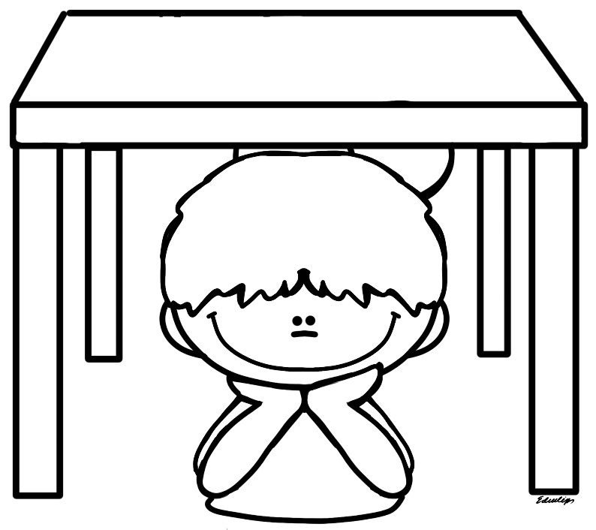
Evaluación inicial 4 años
Nombre:____________________________________ Fecha:_____________
Ficha 9: Señala al niño/a que esta debajo de la mesa.
http://www.imageneseducativas.com

Slide 11
Evaluación inicial 4 años
Nombre:____________________________________ Fecha:_____________
Ficha 10: Dibuja de forma libre dentro del recuadro.
http://www.imageneseducativas.com

